Slide 1
Derechos humanos contra tortura en prisiones
Presentado por Annette Demarini y Michael Palomino

Slide 2

La Asociación Médica Mundial y las prisiones con torturas y maltratos
La Asociación Médica Mundial (AMM) encontró el problema que había mucha tortura y maltratos en prisiones contra los presos.
Por eso había un grupo en la AMM que quería mejorar las circunstancias en las prisiones en todo el mundo.

Slide 3

La ONU contra tortura
En 1984 la ONU había definido en su «Convención contra Tortura» que:
La vida normal debería ser sin tortura.
En 1987 Europa aceptó un «Protocolo Facultativo de la Convención contra la Tortura» (OPCAT) para reducir más indignaciones, degradaciones y tratamientos crueles.
Pero faltaba de realizar esa convención en las prisiones todavía.

Slide 4
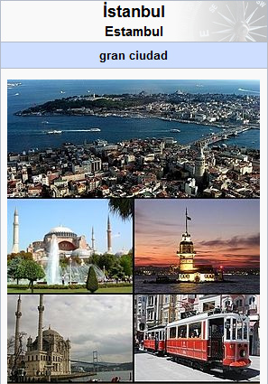
1999: Protocolo de Estambul
En la Turquía hay una tradición de tortura en prisiones. Parece que por eso la AMM eligió Estambul como lugar para su protocolo contra tortura en prisiones.
El protocolo de Estambul fue aprobado por la ONU.

Slide 5
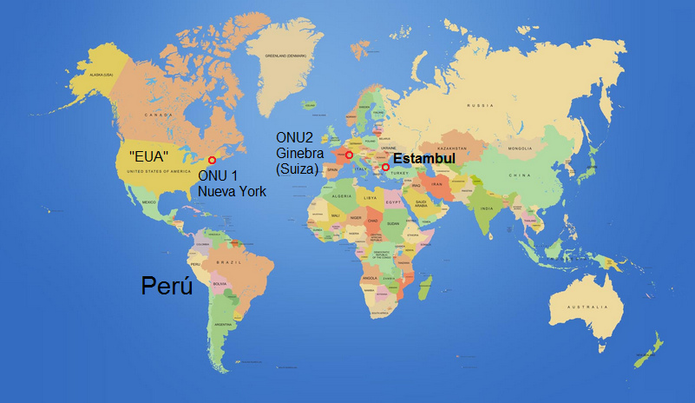
Mapa mundial con Estambul

Slide 6
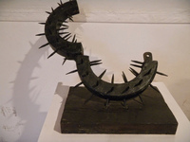
Estrategias de visitas contra tortura en prisiones
En ese protocolo de Estambul de 1999 organizado entre otros por la AMM, los participantes (expertos médicos y expertos legales) lograron el acuerdo
-- de determinar criterios para tortura
-- de determinar criterios para detectar tortura
-- que esos criterios pueden ser usados en tribunales contra responsables que torturan.

Slide 7
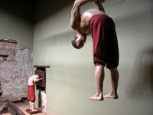
El manual de torturas mencionadas
En un manual para los médicos y para la justicia el Protocolo de Estambul ha definido 8 puntos de tortura:
Golpes y más formas de traumas con objetos sin punta
Golpes en las plantas de los pies
Colgar
Más posiciones que son tortura
Corriente
Tortura con dientes
Ahogar
Tortura sexual inclusivamente violaciones.
(https://de.wikipedia.org/wiki/Istanbul-Protokoll)

Slide 8
La tortura en prisiones y las medidas
La Asociación Médica Mundial (AMM) determinó claramente que hay tortura en prisiones contra reos en lugares ocultos.
Instalaron un sistema de visitas
para recibir más informaciones de los reos,
para dar más informaciones a gerencias de prisiones
para reducir la tortura en prisiones.
La AMM de Noruega desarrolló un curso por Internet para los médicos que trabajan en prisiones para formarse como preguntar y como clasificar la tortura.

Slide 9
Más actividad contra tortura en prisiones
2002: La ONU acepta OPCAT
En el año 2002 la ONU aceptó el protocolo facultativo OPCAT de 1987 para todo el mundo.
Con la AMM colaboran más asociaciones y organizaciones contra la tortura en prisiones.

Slide 10
Tortura en prisiones hasta hoy (2017)
Según noticias regulares hay tortura en prisiones en muchos lugares y las gerencias no siguen ninguna norma de derechos humanos o no tienen el control, sobre todo
En los Estados Estúpidos con métodos de coerción, prisiones sin privacidad en salas y en Guantánamo con todas las clases de tortura con golpes, luz y agua etc.
Y sobre todo hay prisiones sobrellenadas en Rusia, en Asia, en el Perú también etc.
Y sobre todo en el Perú las penas de hasta 30 años son otra tortura que todavía no han corregido.

Slide 11
Fuentes de fotos
Logotipo de la Asociación Médica Mundial: http://www.cgajdh.salud.gob.mx/contenidos/rh/amm.html
Logotipo de la ONU: https://es.wikipedia.org/wiki/Organización_de_las_Naciones_Unidas
Estambul: https://es.wikipedia.org/wiki/Estambul
Mapa mundial con Estambul: http://steamcommunity.com/sharedfiles/filedetails/?id=175043810 (variado por Michael Palomino)
Instrumento de tortura: http://perupaisdemaravill.blogspot.pe/2014/06/el-tribunal-de-la-santa-inquisicion.html
Tortura colgando: http://perupaisdemaravill.blogspot.pe/2014/06/el-tribunal-de-la-santa-inquisicion.html

Slide 12

¡Chao!

